Slide 1
Sigla?
CapacitaRH-SP
CapacitaSIGRH
Construção do
Programa de Capacitação para o
Fortalecimento da Gestão e Atuação no
Sistema Estadual de Recursos Hídricos – SIGRH
(PROPOSTA SSRH)
Histórico e Planejamento
novembro/2017

Slide 2
Programa de Capacitação para o Fortalecimento da Gestão e Atuação no Sistema Estadual de Recursos Hídricos – SIGRH
Conjunto de ações voltadas ao aperfeiçoamento da gestão de recursos hídricos no Estado de São Paulo
Antiga demanda do SIGRH
PROGESTÃO - Metas Estaduais de Gerenciamento de Recursos Hídricos
Meta II.2 - Variáveis Legais, Institucionais e de Articulação Social
Variável 1.9 – Capacitação Setorial
Nível mínimo
a ser alcançado no PROGESTÃO:
Programa de capacitação em âmbito estadual para temas afetos à gestão de recursos hídricos, devidamente formalizado, realizado de modo contínuo e baseado em estudos de determinação de demandas.

Slide 3
Capacitação atual no âmbito do SIGRH
 | Atribuições | Ato normativo
DAEE (regulamento) | [...]IV - promover pesquisas, estudos, ensaios, aferição de instrumentos específicos, treinamento e aperfeiçoamento de pessoal e manter intercâmbio cultural com outros núcleos de pesquisas e atividades, no campo de que trata este Regulamento. | Decreto Estadual nº 52.636/1971
CETESB (denominação e atribuições) | [...] promover treinamento e aperfeiçoamento de pessoal para as atividades relacionadas com seu campo de atuação. | Lei Estadual nº 13.542/2009
CRHi (atribuições) | [...] promover a capacitação técnica dos usuários do Sistema Integrado de Gerenciamento de Recursos Hídricos – SIGRH. | Decreto Estadual nº 54.653/2009
CTEA/CRH (instituição e Plano de Trabalho – 2016) | [...] discutir, analisar e propor diretrizes, planos e programas de educação ambiental e capacitação em recursos hídricos; [...] discutir, analisar e propor mecanismos de articulação e cooperação entre o poder público, os setores usuários e a sociedade civil quanto à educação ambiental e a capacitação em recursos hídricos. | Deliberação CRH nº 054/2005
 | [...] Subsídio à Deliberação de aprovação de ações e definição de responsabilidades relativas a: [...] Programa de capacitação em âmbito estadual em temas afetos à GRH. | Deliberação CRH nº 182/2016
.......+ especificidades de cada UGRH

Slide 4
Capacitação atual no âmbito do SIGRH
Nível Estadual e em diversas UGRHIs
Não articuladas complementares
Diversas ações de capacitação
Centro de treinamento em saneamento ambiental do Baixo Tietê Contrato FEHIDRO 123/2014
Capacitação DAEE sobre Segurança de Barragens - Contrato FEHIDRO 087/2015
Capacitação de técnicos do DAEE – outorga, fiscalização e cobrança
Contrato FEHIDRO 188/2011
Mestrado Profissional em Geografia aplicado à gestão de Recursos Hídricos - Contrato FEHIDRO 314/2015
Capacitação para preservação e gestão dos recursos hídricos - Contrato FEHIDRO 107/2015
Não é possível caracterizar como um Programa de Capacitação (contínuo e baseado em determinação de demandas)

Slide 5
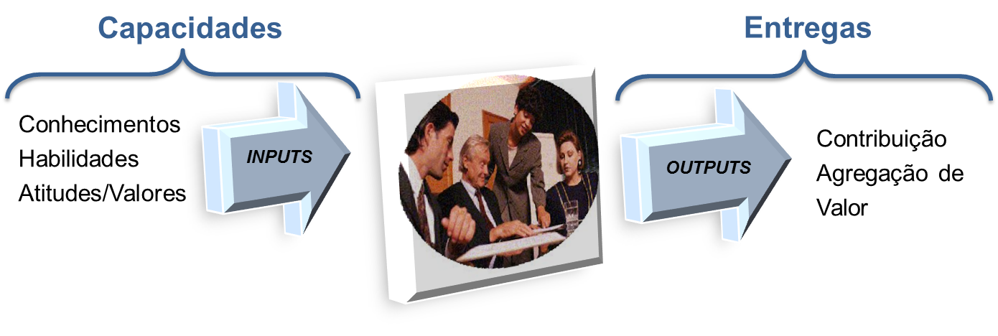
Construção do Programa de Capacitação para Fortalecimento e Atuação no SIGRH - Base técnica
Proposta: Programa com base no conceito de “GESTÃO POR COMPETÊNCIAS”, conforme:
Norma Brasileira (NBR) ISO 10015 e
Programa DesenvolveRH.
Competências
Conjunto de capacidades (conhecimentos, habilidades, atitudes e valores) que um indivíduo aplica habitualmente no trabalho, de forma a agregar valor para a organização (entregas) e para si mesmo. (FERNANDES, 2016)
Fonte: FERNANDES (2016).

Slide 6
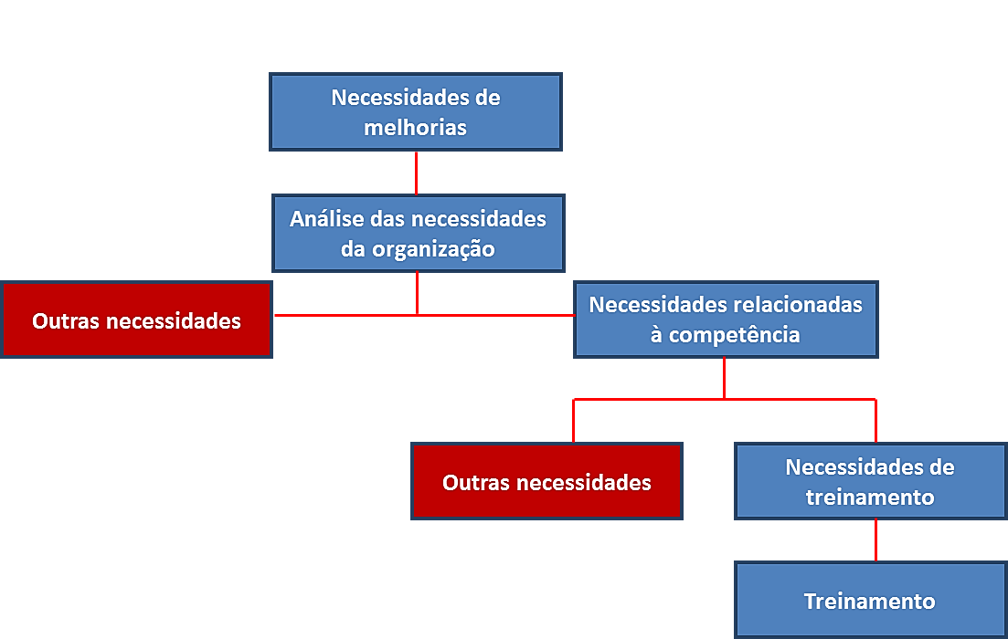
Norma Brasileira - NBR - 10015
Melhorando a qualidade pelo treinamento
Diretrizes para o desenvolvimento, implementação, manutenção e melhoria das estratégias e dos métodos de treinamento que afetem a qualidade dos produtos fornecidos por uma organização (não tem por objetivo ser usada em contratos, regulamentos ou certificação).
Treinamento – processo pelo qual são preenchidas as lacunas de competência.
As melhorias na organização acontecem à medida que as necessidades são providas pela competência dos recursos humanos envolvidos.
ABNT – Associação Brasileira de Normas Técnicas

Slide 7
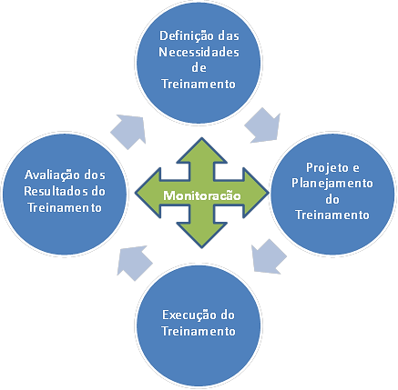
Ciclo de treinamento (NBR ISO 10015)
Conceito de competência ocupa posição central no planejamento
Treinamento: processo para desenvolver e prover conhecimento, habilidades e comportamentos para atender requisitos (ABNT, 2001)
Os desdobramentos de cada uma dessas etapas são detalhados na NBR 10015.

Slide 8
DesenvolveRH
Projeto realizado pela FDC/ANA, com os seguintes objetivos:
Programas de desenvolvimento de pessoas por competências para os 27 Órgãos Gestores Estaduais; 27 Conselhos Estaduais de Recursos Hídricos e Conselho Nacional de Recursos Hídricos; 9 Comitês de Bacias Hidrográficas Interestaduais; 5 Entidades Delegatárias de Agências de Águas; e Agência Nacional de Águas.
Apoio ao alcance dos Estados à meta 1.9 - Capacitação Setorial do PROGESTÃO;
Auxílio à ANA para estruturação da Estratégia Plurianual de Capacitação dos entes do SINGREH e da Política de Capacitação dos Servidores em um modelo de gestão por competência.
Alinhamento conceitual (março)
Definição das competências (abril)
Refinamento das competências (junho) – níveis de complexidade
Identificação das capacidades (setembro)
Elaboração de Plano de desenvolvimento de Competências (dezembro)

Slide 9
Produtos DesenvolveRH
Entregas fundamentais
1. Instituição dos CBHs e funcionamento dos Colegiados (CBH e Conselhos);
2. Planos e enquadramento de recursos hídricos;
3. Gestão administrativa e financeira;
4. Regulação de uso;
5. Gestão da informação em recursos hídricos;
6. Educação, capacitação, comunicação e participação social;
7. Mediação e arbitragem de conflitos;
8. Cobrança;
9. Regulação de segurança de barragens;
10. Fiscalização de uso dos recursos hídricos e de segurança de barragens;
11. Monitoramento hidrológico e eventos críticos.
Posteriormente detalhadas de acordo com os níveis de complexidade elencados para as instâncias executivas e colegiadas e as esferas de ação – nacional, estadual e bacia hidrográfica.

Slide 10
Produtos DesenvolveRH
Detalhamento das entregas por nível de complexidade
Planos e enquadramento de recursos hídricos – Descrição Geral
Consiste na elaboração, negociação, proposição e aprovação dos Planos de Recursos Hídricos e enquadramento dos corpos de água. A competência envolve: 1) Capacidade analítica, de articulação e engajamento para definição de diretrizes para os usos dos recursos hídricos por meio dos planos de RH e enquadramento dos corpos de água. Espera-se que o membro das instâncias colegiadas com esta competência: a) Elabore e submeta para aprovação diretrizes para os usos. b) Analise, articule, acompanhe, faça revisões e proponha adequações ao Plano de RH (Nacional, Estadual e de Bacia).
Conselho Estadual de Recursos Hídricos | Presidente | ........
 | Sec. Exec. | ........
 | Conselheiro | Analisa e delibera sobre as diretrizes para a elaboração dos planos estadual e de bacias hidrográficas e para o enquadramento. Analise e delibera sobre o PERH Analisa os relatórios e pareceres sobre a execução do PERH. Analise e delibera sobre a proposta de enquadramento elaborada pelos Comitês de Bacias Hidrográficas. Articula as representações e os interesses setoriais
 | Membro de Câmara Técnica | Analisa e propõe critérios gerais para a elaboração dos PBHs e enquadramento dos corpos d’água. Articula com as representações os interesses setoriais. Analisa e propõe questões presentes em relatórios temáticos dos Planos, relativas as suas respectivas áreas de atuação.

Slide 11
Produtos DesenvolveRH
Temas relacionados aos conhecimentos (necessários aos envolvidos para a efetivação das entregas)
1. Marco Legal;
2. Governança, Comunicação e Participação Social;
3. Hidrologia e Qualidade da Água;
4. Sistema Nacional de Gerenciamento de Recursos Hídricos e Instrumentos da PNRH;
5. Programas e projetos;
6. Gestão territorial, conservação, uso racional e sustentável da água;
7. Segurança de Barragens;
8. Educação e capacitação;
9. Gestão e tecnologia da informação;
10. Administração e Finanças;
11. Conhecimento Instrumental - Ferramentas, tecnologias.

Slide 12
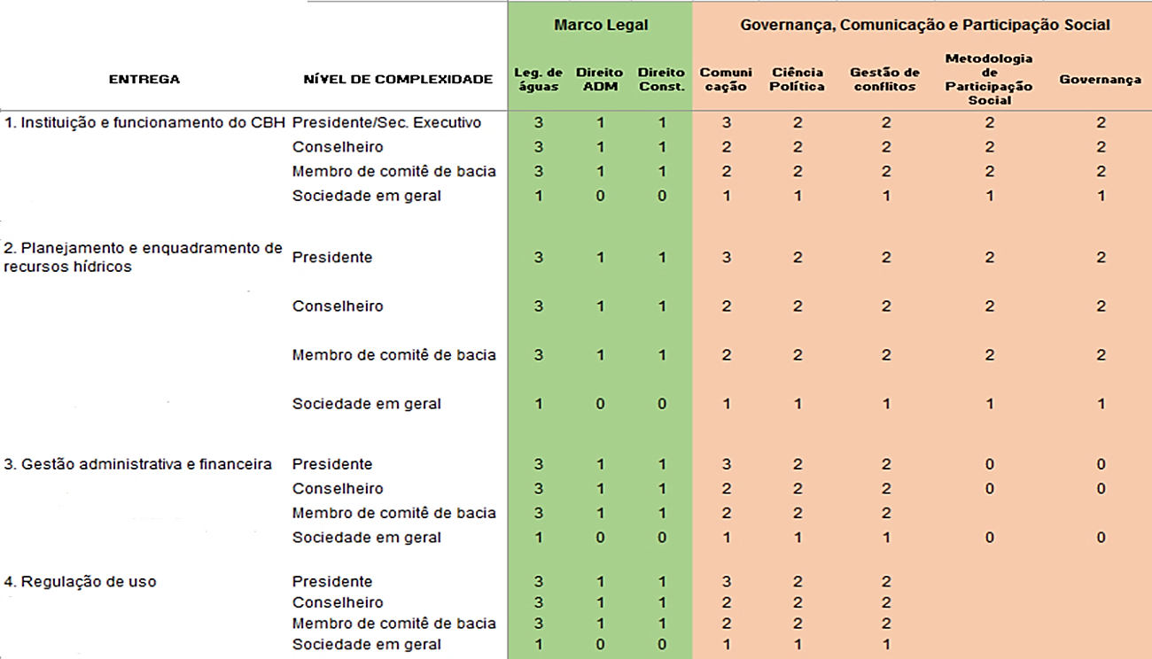
Produtos DesenvolveRH
Interação entre os conceitos do modelo de Gestão por Competências (instâncias colegiadas em nível de bacia hidrográfica)
Fonte: ANA (2016).

Slide 13
Produtos DesenvolveRH
Prateleira de Cursos
SINGREH - Instâncias Executivas e Colegiadas
Competências técnicas
Suporte ao processo decisório, desburocratização, comunicação, planejamento, auditoria, eventos....
Planejamento e enquadramento de recursos Hídricos
Regulação de Segurança de Barragens e de serviços concedidos
Competências transversais
Atuação integrada, liderança, gestão de contratos e de projetos.....
Regulação de Uso
Monitoramento hidrológico e Eventos Críticos
Gestão da Informação em RH
Fiscalização de uso dos RH
Comunicação e Participação Social
Cobrança
Instituição e funcionamento do CBH
Mediação e arbitragem de conflitos
Gestão Administrativa e Financeira

Slide 14
Capacitação para o Fortalecimento da Gestão e Atuação no SIGRH
Diretrizes para a elaboração do Programa
Definição de estratégias voltadas a atender as necessidades de capacitação das instâncias executivas e colegiadas do SIGRH.
Participação efetiva de representantes dessas instâncias no processo de construção do programa
Valorização das iniciativas de capacitação já em curso no âmbito do SIGRH com potencial para serem realizadas de modo contínuo.
Cooperação com órgãos públicos e outras instituições que atuam na área de capacitação, fortalecendo as parceiras já existentes, como modo de viabilizar o programa.
Utilização dos produtos elaborados no Projeto DesenvolveRH, adequando-os à realidade do SIGRH
Atendimento ao PROGESTÃO, considerando como bases técnicas o modelo de Gestão por Competências (NBR ISO 10015/2001 e DesenvolveRH).

Slide 15
Capacitação para o Fortalecimento da Gestão e Atuação no SIGRH
Envolvimento dos profissionais que atuam na gestão de Recursos Hídricos para o levantamento de demandas
Componentes do Programa
Órgãos Gestores
Instâncias participativas
Sociedade
SSRH, DAEE, CETESB
Representantes de Colegiados e Tomadores
Objetivos principais
Desenvolvimento dos recursos humanos Fortalecimento institucional
Qualificação da participação e das decisões Eficácia nos investimentos
Inclusão/formalização junto ao Sistema Estadual de Administração de Pessoal

Slide 16
Programa de Capacitação para o Fortalecimento da Gestão e Atuação no SIGRH
Levantamentos
Identificação respondente
2. Função do respondente no SIGRH
3. Avaliação dos produtos do SIGRH
4. Informações sobre a atuação do respondente no SIGRH
5. Participação prévia e disposição de participação em ações de capacitação
Questionário (Metodologia GoogleForms – integrantes do SIGRH)
Necessidades de melhoria do Sistema
Entregas relacionadas à atuação; conhecimentos e aprofundamentos necessários
Cursos SIGRH, ANA e externos;
disposição para participar em atividades de capacitação e em quais formatos
Questionário (para Secretários Executivos CBH e responsáveis por capacitação nos órgãos gestores)
Cursos de capacitação viabilizados no âmbito do SIGRH (financiados ou não pelo FEHIDRO);
Se têm conhecimento de participação de integrantes do CBH em cursos realizados pela ANA;
Se têm conhecimento de cursos realizados na UGRHI (não necessariamente no âmbito do SIGRH) que poderiam aprimorar a atuação dos atores Sistema.
últimos cinco (três?) anos

Slide 17
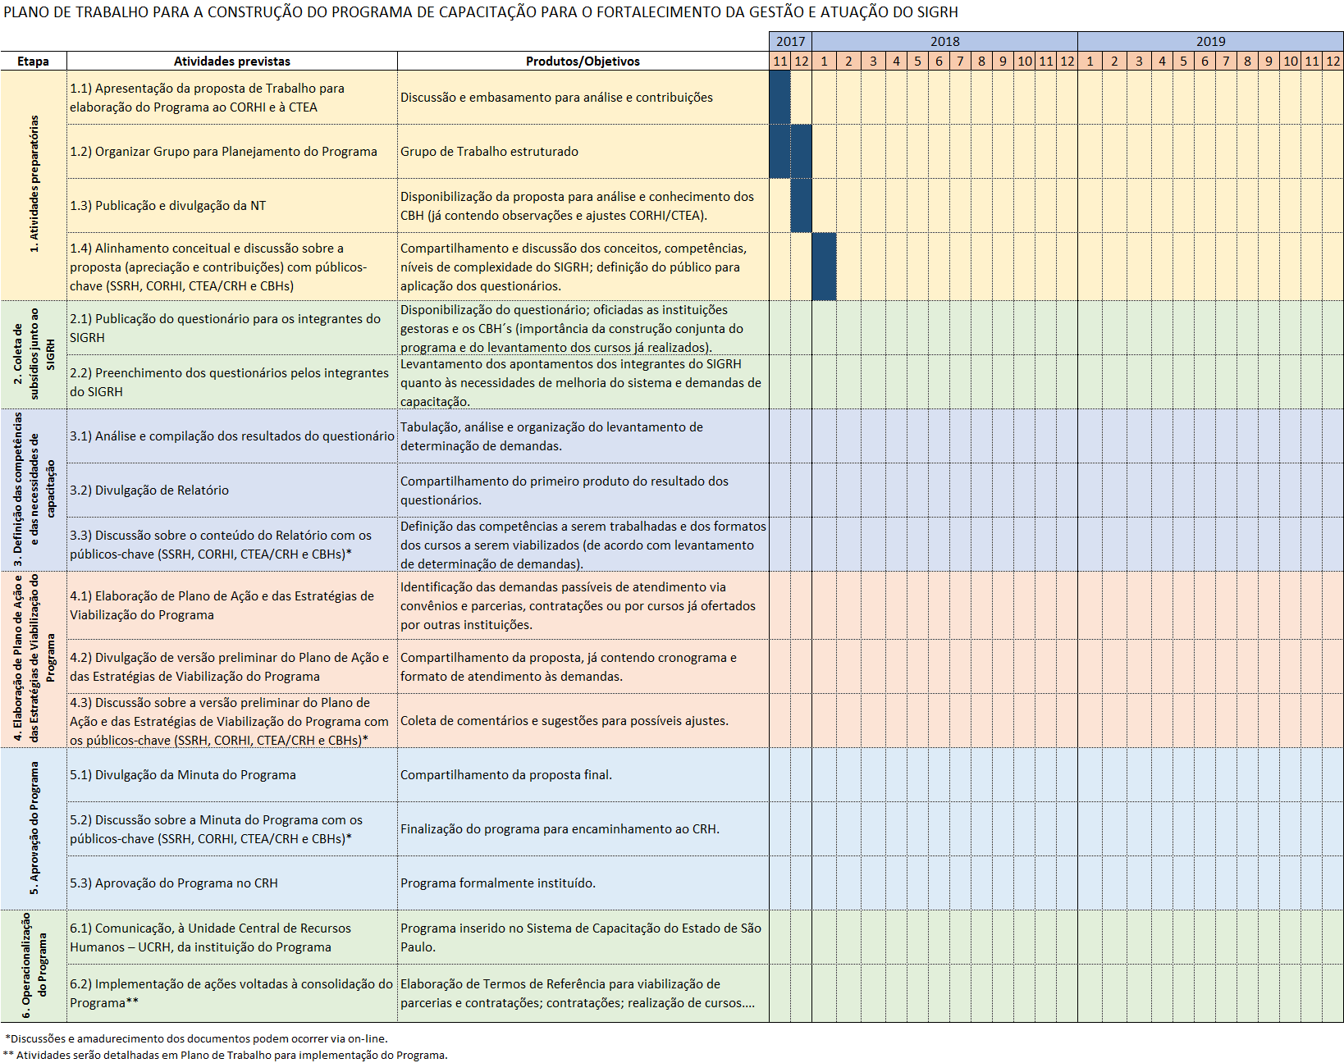

Slide 18
Programa de Capacitação para o
Fortalecimento da Gestão e Atuação no SIGRH
Coordenadoria de Recursos Hídricos
Departamento de Gerenciamento de Recursos Hídricos – DGRH
crhi.dgrh@ssrh.sp.gov.br
Contatos:
André Navarro
andrenavarro.cbhtg@gmail.com
(17) 3227-2108 (r. 237)
Márcia Chaves
marciachaves@ssrh.sp.gov.br
(11) 3218-5751
Portal do SIGRH: http://www.sigrh.sp.gov.br/capacitacao

